Slide 1
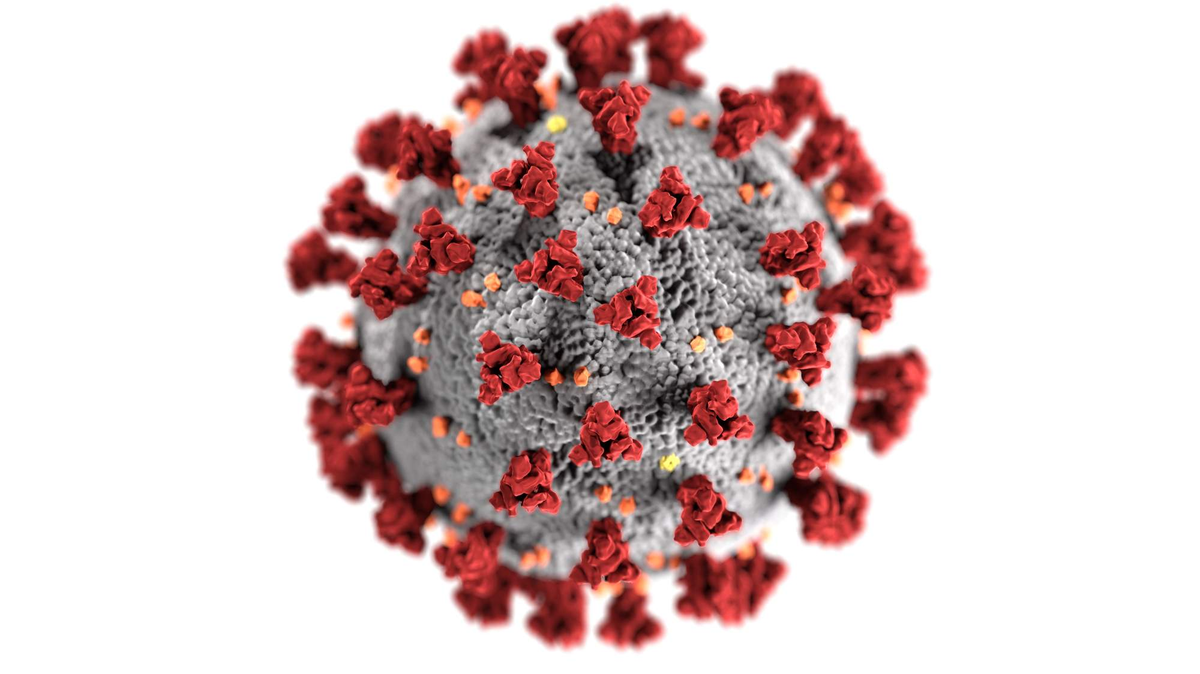
2021 서울특별시 빅데이터 캠퍼스 공모전
단계적 일상회복
(WITH 코로나19)
위드 코로나 시대에 맞는 코로나19 방역수칙 가이드라인 제시
Notes:
이미지 출처: WHO

Slide 2
목차
분석 개요
분석 과정
결론 및 시사점
분석배경
분석방향 및 목적
변수선정
지표소개
시각화
군집분석
결론
시사점

Slide 3
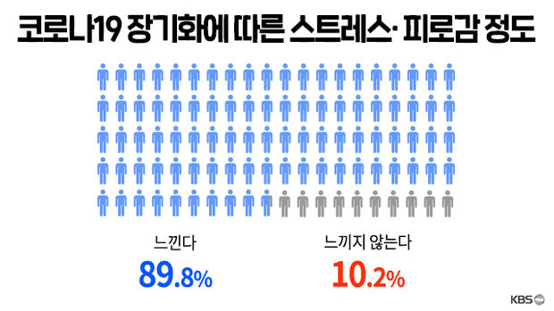

1
분석배경
분석개요
장기화된 코로나19와 고강도 방역수칙
국민피로감 고조
소상공인 경제적 상황 악화
단계별 일상회복 필요
휴·폐업
고민하고 있음
33.3
57.3%
24.0
휴·폐업
심각하게 고민
42.7
기타
자료: 중소기업중앙회
문재인 대통령은 42회 국무회의에서 어려움을 겪는 자영업자·소상공인
관련, “생업의 어려움을 덜어드리는
가장 확실한 방법은
방역, 접종, 민생, 경제가 조화를
이룰 수 있는 일상회복 단계로
하루속히 나아가는 것이라고 밝힘
KBS조사에 따르면
개인 방역, 사회적 거리두기
등으로 인해 응답자 89.8%가
스트레스와 피로감을
느끼고 있다고 응답
중소기업중앙회가 지난 7월 실시한
‘코로나19 4차 대유행에 따른
긴급 소상공인 실태조사’에 따르면
소상공인의 57.3%는 휴폐업을
고민하고 있는 것으로 나타남
Notes:
출처: https://news.kbs.co.kr/news/view.do?ncd=5143132
출처: http://www.kbiznews.co.kr/news/articleView.html?idxno=86699

Slide 4
1
분석방향 및 목적
분석개요
단계적 일상회복: 방역과 민생의 조화를 이루는 것
단계적 일상회복에 필요한 조건은 무엇일까?
안정적인 방역수준 유지
소상공인 피해 최소화
국민피로감 저하
코로나19 확진자 수
감염재생산지수
폐업 수
신용카드 매출액
신용카드 결제건수
유동인구
이동거리
코로나19 위험정도를 판단
소상공인 피해 정도를 판단
활동제한 정도를 판단
시계열 데이터 군집분석을 통해 방역과 민생이 조화를 이루는 조건을 찾아보자.

Slide 5
2
1. 변수선정 배경 및 지표설정
분석과정
변수설정 배경
코로나19 | 확진자수 : | 확진자수는 정부에서 코로나19 방역수칙을 정하는 주요 근거임
 | 감염재생산지수: | 감염자 한 명이 바이러스를 옮기는 환자 수를 뜻하는 지수로, 1 이상이면 유행이 확산하고 있다는 의미
소상공인 | 폐업 수: | 코로나19로 인해 경영상의 어려움에 따라 폐업
 | 카드매출액: | 소상공인의 어려움을 가늠할 수 있는 대표적인 소비 지표
 | 카드결제건수: | 소상공인의 어려움을 가늠할 수 있는 대표적인 소비 지표
인구활동량 | 유동인구: | 방역수칙에 따른 사람들의 활동빈도를 알아보고자 함.
 | 이동거리: | 방역수칙에 따른 사람들의 활동정도를 알아보고자 함.
최종지표
자체지표 생성 배경
안정적인 방역수준과 소상공인 피해, 활동성 제한의 정도를 수치적으로 알아보기 위해 점수화한 자체적인 지표 제작

Slide 6
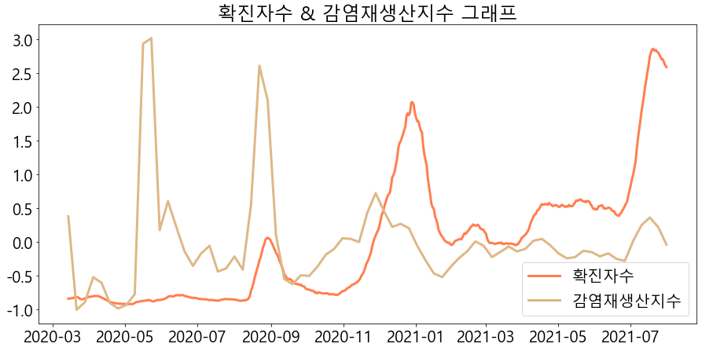
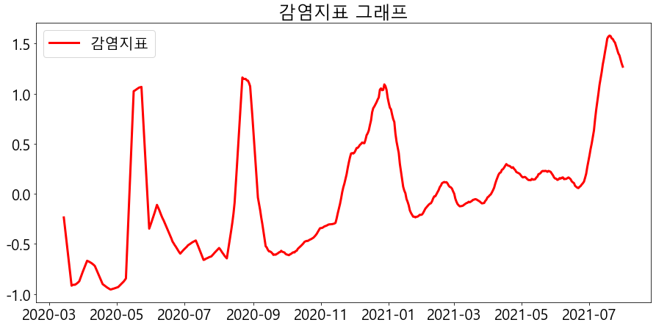
2
감염지표
분석과정
※ *Z: z-score를 의미
감염지표 = [*Z(확진자수) + Z(유효감염재생산지수)] X 1/2
코로나19의 감염규모를 파악하기 위해 ‘확진자 수’와
코로나19의 전파속도를 파악하기 위해 ‘감염재상산지수’를
정규화 후 ‘감염지표’로 통합지표 생성
기초 재상산감염지수(Ro) = 1 + (감염자의 증가 속도) * (세대 기간)
유효 재생산감염지수(Re) = Ro * (1-방역수칙의 효과) * 인구집단 내 비감염자 중 잠재적 감염자 비율

Slide 7
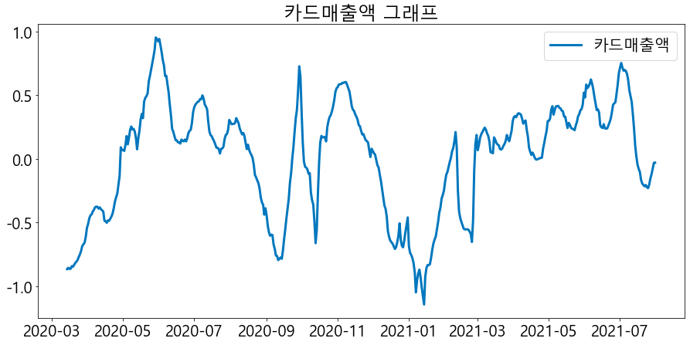
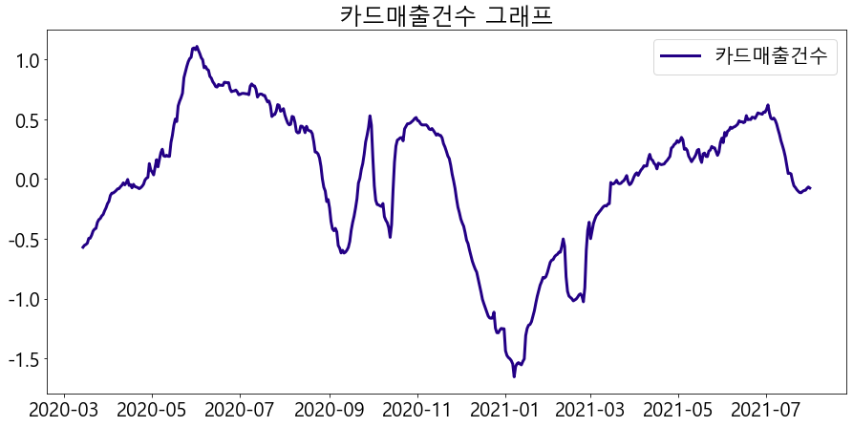
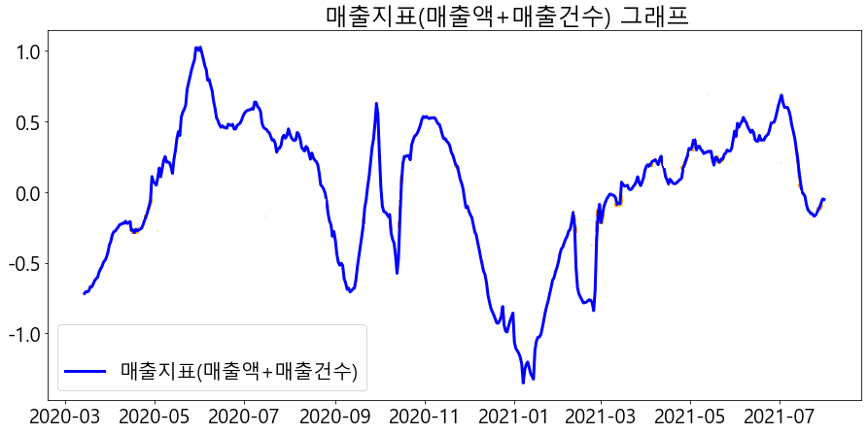
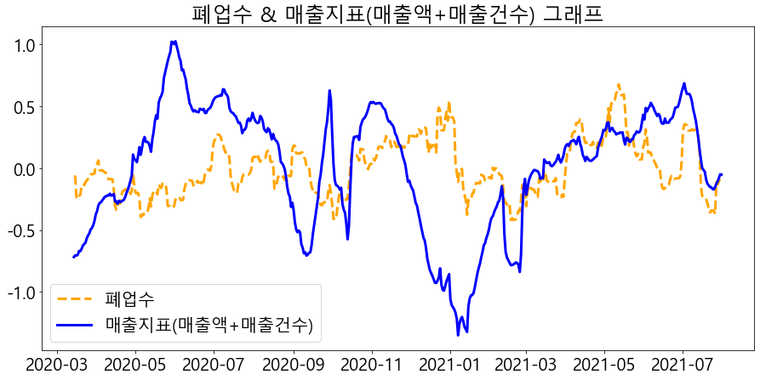
2
소상공인지표
분석과정
매출지표 = [Z(카드매출액) + Z(카드매출건수)] X ½
소상공인지표 = [매출지표 - Z(폐업수)] X ½
카드매출액과 카드매출건수는 유사한 패턴을 보여 ‘매출지표’로 통합
긍정적인 의미를 내포하는 ‘매출지표’에서 부정적인 의미를 내포하는 폐업 수를 빼서 소상공인지표로 통합지표 생성

Slide 8
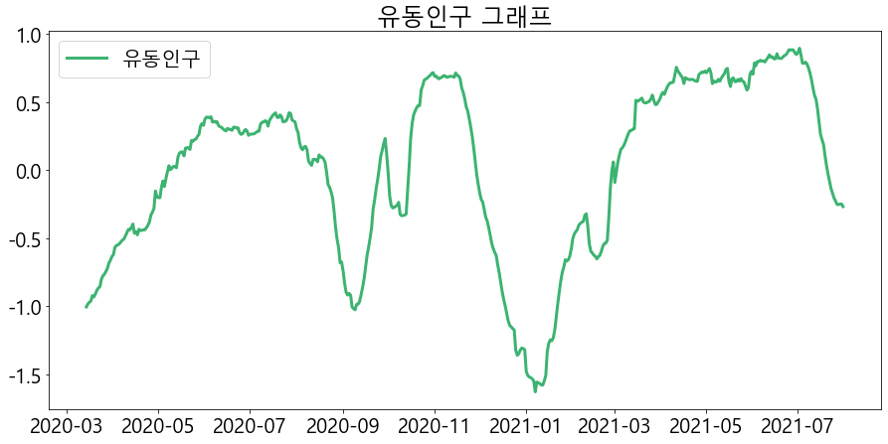
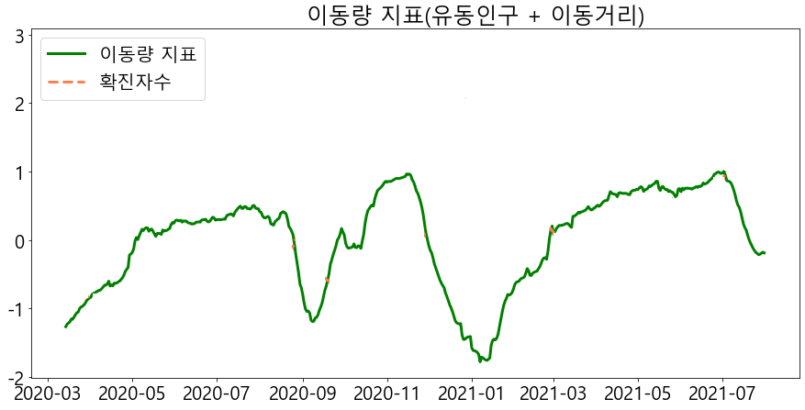
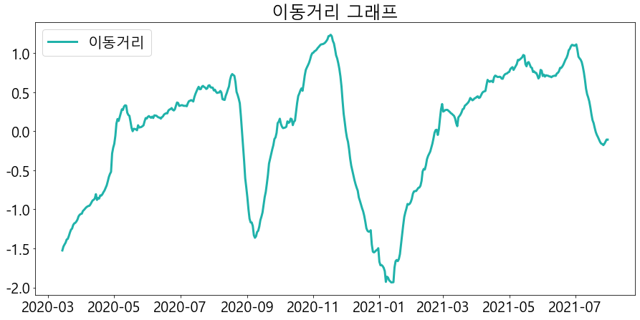
2
인구이동량 지표
분석과정
인구이동량 지표 = [Z(유동인구) + Z(이동거리)] X 1/2
서울 시민들의 활동량을 보여주는 지표로 유동인구와 이동거리 간의 유사한 패턴을 보여 각 변수를 정규화 후에 ‘이동량 지표’로 통합지표 생성

Slide 9
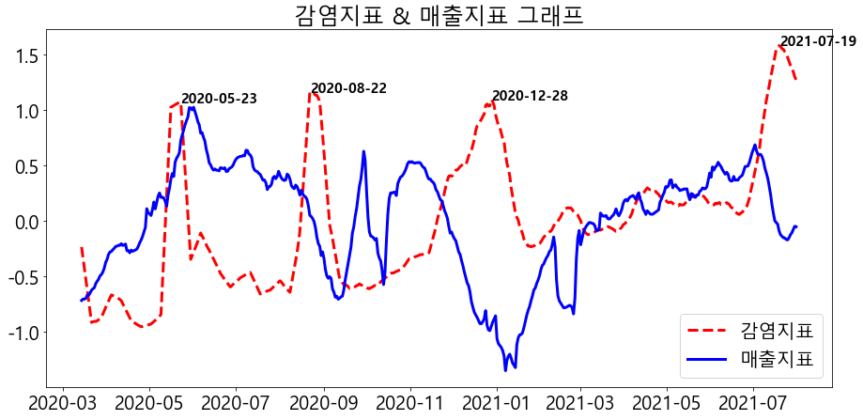
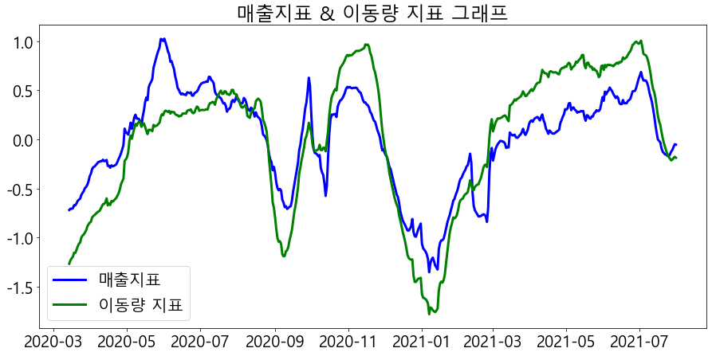
2
지표별 시각화
분석과정
지표별 시각화
감염지표와 매출지표(카드매출액+매출건수)는 서로 반대되어 나타나는 패턴을 보임
코로나19 감염과 소상공인 매출에는 음의 상관관계가 있다고 추정
매출지표(카드매출액+매출건수)와 인구이동량(유동인구+이동거리)은 서로 유사한 패턴을 보임
카드매출과 인구이동량은 양의 상관관계가 있다고 추정

Slide 10
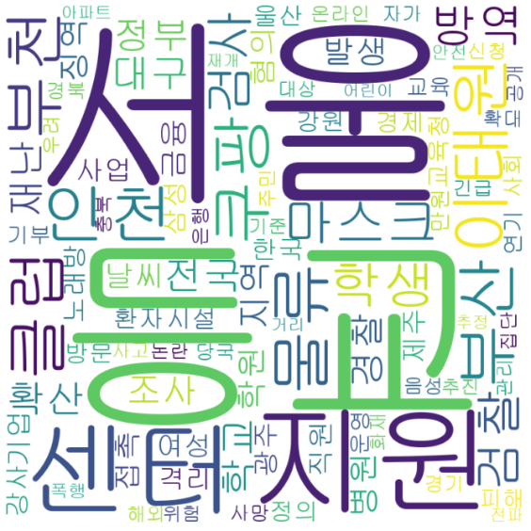
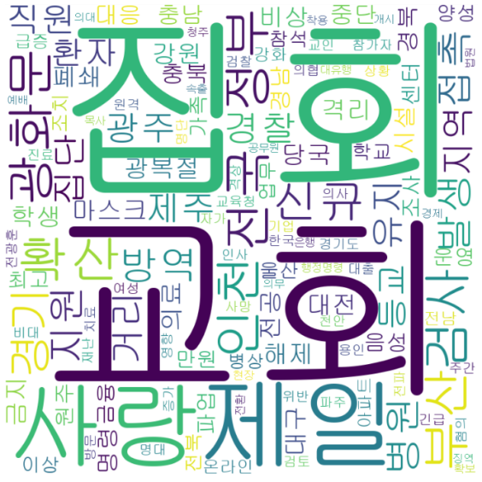


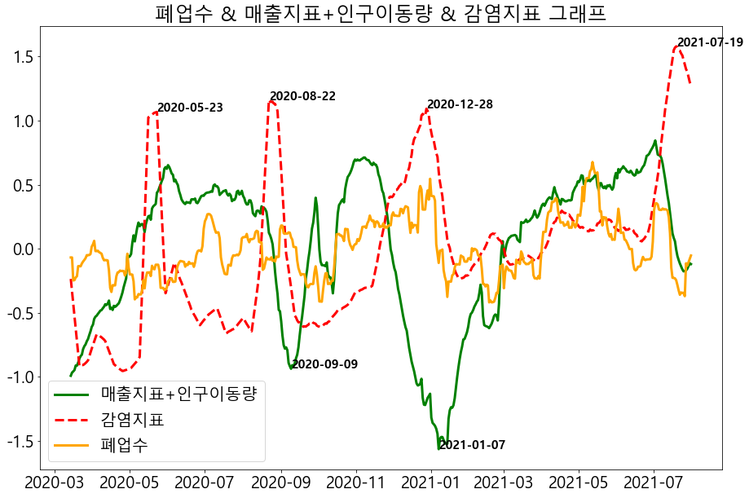

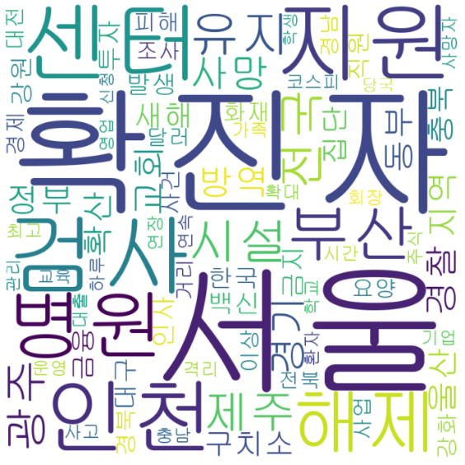
2
코로나19 키워드분석
분석과정

Slide 11
2
전체 지표 시각화
분석과정
감염지표의 최고점은 주로 집단감염이 발생한 사례가 많았고,
매출지표와 인구이동량의 최저점은 코로나19 대유행이 있었던 시기임
⑥
① 2020-05-23 | 이태원 클럽발 집단감염 쿠팡 부천물류센터 집단 감염
② 2020-08-22 | 사랑제일교회, 광화문 집회 집단 감염
③ 2020-09-09 | 2차 대유행
④ 2020-12-28 | 서울동부구치소 집단 감염
⑤ 2021-01-07 | 3차 대유행
⑥ 2021-07-19 | 현대백화점 무역센터점 집단감염 델타바이러스 4차 대유행
①
②
④
③
⑤

Slide 12
2
군집분석
분석과정
군집분석 과정
1차 군집모델 선정
최종 군집모델 선정
군집분석
다양한 변수조합별 군집모델 생성 후 k값, 모델 선정
1차 군집모델을 비교하여 최종 군집모델 선정
도출된 군집 분석 실시
군집분석 배경
코로나19, 소상공인의 피해에서 어느 시점들을 유사한 상황으로 볼 수 있는지 패턴파악 및 특징분석을 위해 실시

Slide 13
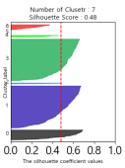
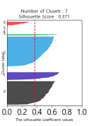
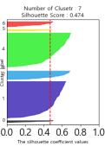
2
1차 군집모델 선정
분석과정
1. 변수 조합
군집화에 활용되는 변수조합(7가지)을 도출함
변수조합: 전체 변수 / 증감률 변수 / 절대치 변수 / 상대치&절대치 변수 / 감염변수 / 소상공인변수 / 인구이동량 변수
2. 군집
신뢰도를 높이기 위해 각 변수조합에 3가지 군집기법 모두 적용
사용한 군집기법: K-means, Gaussian Mixture, Hierarchical model
3. 모델 선택
실루엣 점수 비교를 통해 3가지 군집화 모델에서 최적의 k값을 뽑고, 다시 각 군집 별 실루엣 점수를 비교해서 7가지 결과 중 5개의 최종 군집모델 선택
예시) 감염지표
 | K-means | GMM | Hierarchical
Number of Clusters: 7
&
Hierarchical Model
모델선정 기준

Slide 14

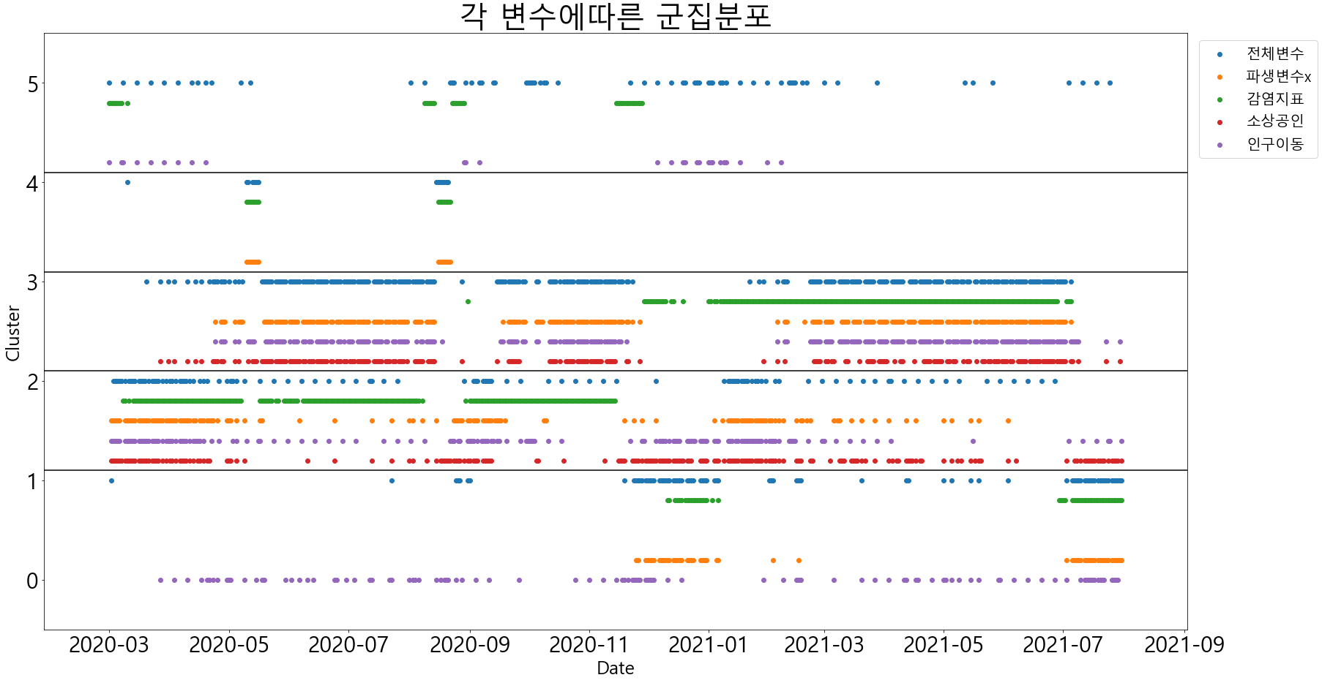
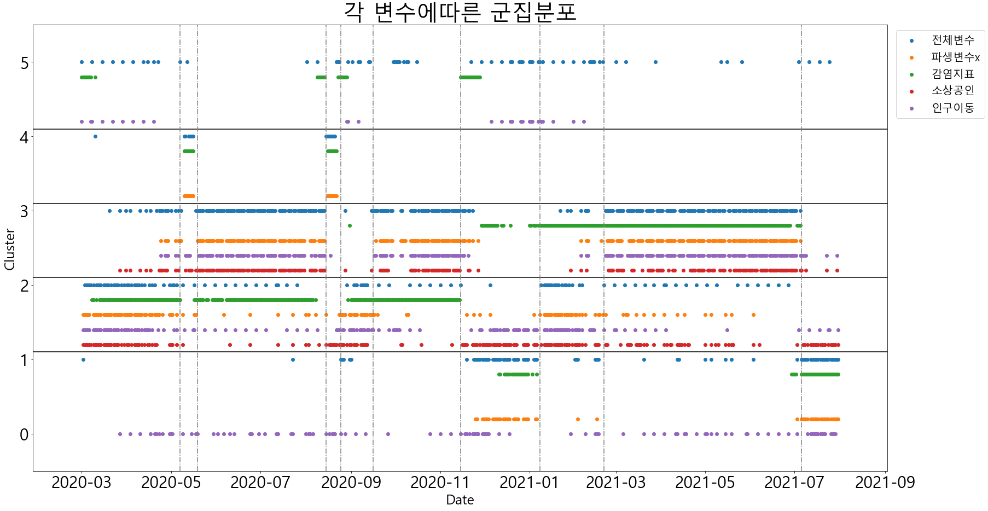
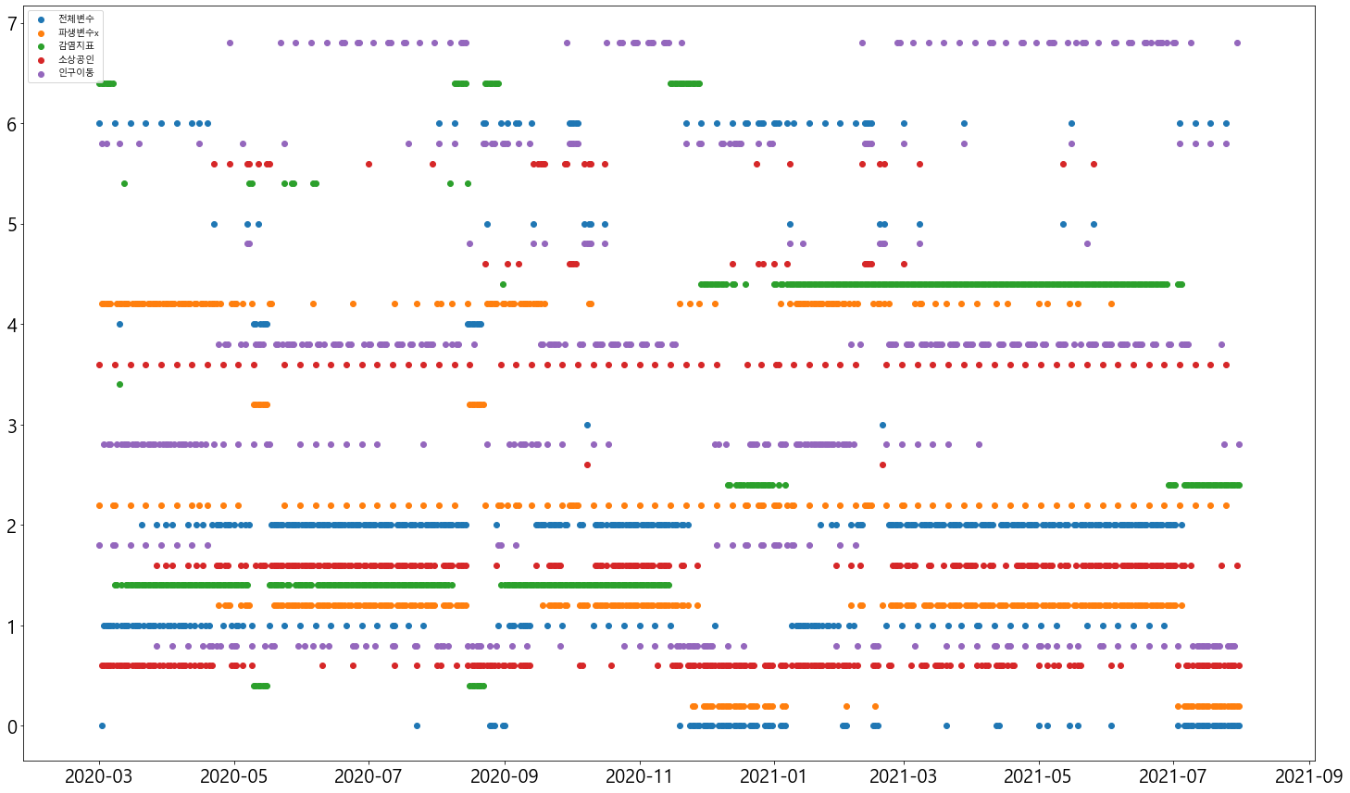

2
최종 군집모델 선정
분석과정
최종 군집 6개 도출
3. 군집화
정렬된 5개 군집화 결과에서
중첩되는 기간을 최종 군집으로 도출
1. 제거
군집 내 데이터가 5일 이하 및
주기성 패턴(주말)을 가진 군집 제거
2. 정렬
유사패턴을 가진
각 모델의 군집을 정렬하여 비교
1. 제거 | 2. 정렬 | 3. 군집화
군집 내 데이터 5개 이하 불연속 & 일정패턴(주말) | 유사패턴을 가진 각 모델의 군집을 한군데 모음 | 군집합에서 최대한 연속 & 공통인 기간 추출

Slide 15
2
군집 시각화
분석과정
감염지표를 위주로 비슷한 시기끼리 군집화 되어 있음을 확인
①
⑥
⑤
③
① Cluster1 | 폐업수 감소 및 매출, 이동량 증가 경향
② Cluster2 | 감염지표 큼, 폐업수 증가 경향
③ Cluster3 | 매출,이동량 높음, 감염지표 작음, 폐업수 증가경향
④ Cluster4 | 감염지표 큼, 매출,이동량 감소경향
⑤ Cluster5 | 매출,이동량이 제일 높음, 모든 지표 증가 경향
⑥ Cluster6 | 매출 ,이동량 증가경향
②
④
 | Cluster 1 | Cluster 2 | Cluster 3 | Cluster 4 | Cluster5 | Cluster6
기간 | 20.03.01~05.07 20.08.25~09.15 | 20.05.08~05.19 20.08.15~08.25 | 20.05.20~08.14 20.09.16~11.15 | 20.11.16~21.01.08 21.07.07~ | 21.02.21~07.06 | 21.01.09~02.20

Slide 16
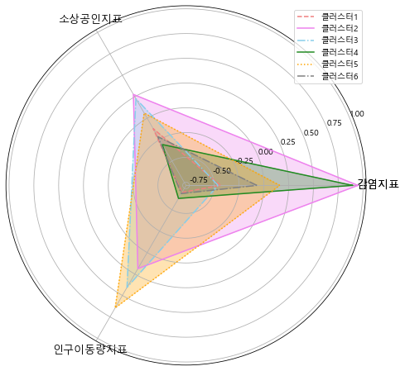
2
군집분석
분석과정
클러스터별 지표 점수화 순위
6가지 군집의 특성을 2차원 평면에 시각화
Cluster | 감염지표 | 소상공인지표 | 인구이동량지표 | 전체 순위
3 | 1위(-0.46) | 2위(0.23) | 2위(0.41) | 1위
5 | 4위(0.16) | 3위(0.06) | 1위(0.64) | 2위
2 | 6위(0.95) | 1위(0.28) | 3위(0.19) | 3위
1 | 2위(-0.44) | 4위(-0.12) | 6위(-0.70) | 4위
6 | 3위(-0.07) | 5위(-0.22) | 5위(-0.69) | 5위
4 | 5위(0.89) | 6위(-0.31) | 4위(-0.63) | 6위
감염지표는 값이 작은 순서대로, 소상공인지표와 인구이동량지표는 큰 순서대로 순위를 배정
전체 순위는 세 지표 순위의 합이 가장 작은 순서대로 매김
모든 지표는 반올림하여 소수점 두 자리까지 나타냄

Slide 17
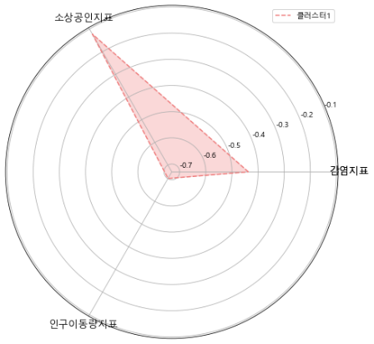
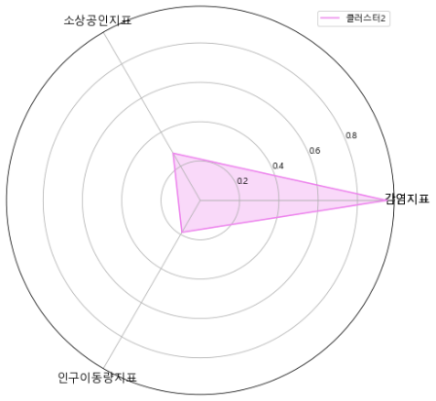
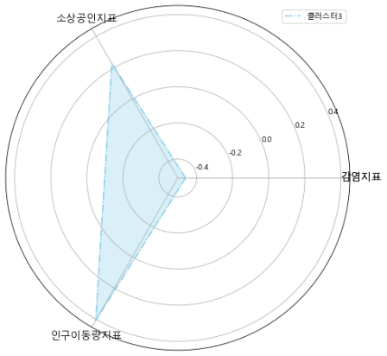
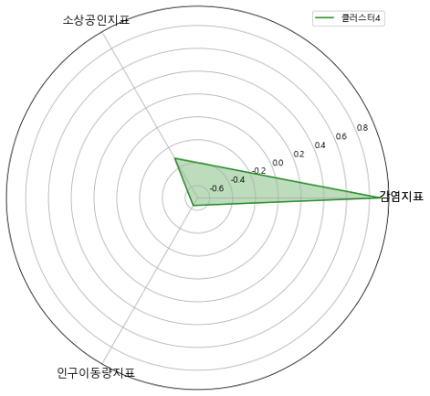
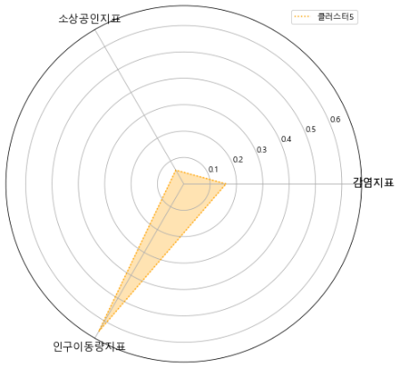
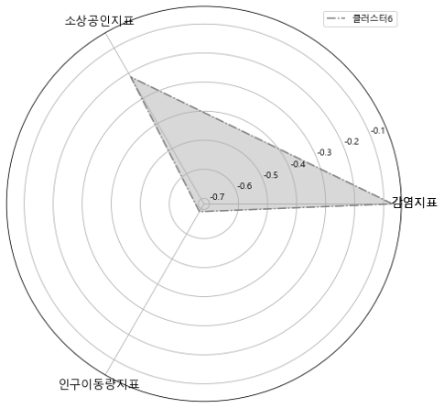
2
군집분석 : 군집별 지표
분석과정
6가지 군집의 특성을 2차원 평면에 시각화하기 위해 레이더 차트 사용
cluster1 | cluster2 | cluster3 | cluster4
cluster5 | cluster6
cluster1은 소상공인지표가 높게 나타남
Cluster2, cluster4는 감염지표가 높게 나타남
cluster5는 인구이동량지표가 높게 나타남
cluster3은 소상공인지표와 인구이동량지표가 모두 높게 나타남
cluster6은 감염지표와 소상공인지표가 모두 높게 나타남.

Slide 18
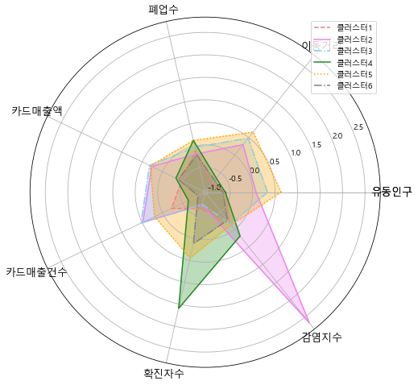
2
군집분석 : 군집별 지표
분석과정
레이더 차트(지표화 전 개별변수들)
Cluster1 | 카드매출건수, 폐업수, 감염자수가 높음
Cluster2 | 감염지수가 높음.
Cluster3 | 카드매출액, 매출건수, 이동거리와 유동인구가 모두 높음.
Cluster4 | 확진자수가 높음
Cluster5 | 유동인구와 이동거리, 확진자수가 높음
Cluster6 | 확진자수, 감염지수, 폐업수가 높음.
클러스터별 지표 순위 및 세 가지 지표에 대한 레이더 차트와 유사한 양상을 보임.

Slide 19
3
결론
결론
Cluster별 방역 특징
순위 | Cluster | 감염지표 | 소상공인 지표 | 인구이동량 지표 | 집단감염 (발생횟수) | 방역 특징
1 | 3 | 매우 좋음 | 좋음 | 좋음 | 5 | 방역약함·완화 / 영업시간 제한 없음 / 백신 접종 없음 / 업종 규제 / 다양한 계층을 지원 / 소상공인 지원금 지급
2 | 5 | 보통 | 보통 | 매우 좋음 | 1 | 방역완화·방역유지 / 5인 제한 / 22시 제한 / 백신 접종 존재 / 특정 업종 제한 해제 / 소상공인 지원금 지급
3 | 2 | 매우 나쁨 | 매우 좋음 | 보통 | 3 | 방역약함·방역강화 / 영업시간 제한 없음 / 백신 접종 없음 / 전국민 지원금 지급
4 | 1 | 좋음 | 보통 | 매우 나쁨 | 1 | 방역강화 / 영업시간 21시 제한 / 백신 접종 없음 / 지원금 지급 없음
5 | 6 | 보통 | 나쁨 | 나쁨 | 2 | 방역강함 / 5인 제한 · 21시 제한 / 소상공인 지원금 지급
6 | 4 | 나쁨 | 매우 나쁨 | 보통 | 2 | 방역강화·방역최고 / 21시·22시 제한 / 인원 제한 없음 -> 5인·4인->2인 / 백신 접종 시작 / 젊은 층 위주 방역 / 백신 인센티브 / 지원금 지원 없음
(매우 좋음: 1위, 좋음: 2위, 보통: 3, 4위, 나쁨: 5위, 매우 나쁨: 6위)

Slide 20
3
시사점
시사점
상위3개 군집과 하위3개 군집의 방역의 차이점이 두드러지게 나타남.
 | 상위3개(cluster3,5,2) | 하위3개(cluster1,6,4)
방역수준 | 유지, 약함, 완화 | 강함, 강화, 최고
영업시간 | 제한이 없거나 22시 제한 | 21시, 22시 제한이 다수
재난지원금 | 소상공인, 전국민 대상 지급 | 거의 없거나 소상공인 지급
인원제한 | 제한이 없거나 5인제한 | 대부분 5인 제한
우수한 Cluster일수록 방역수준이 낮거나 완화해나감
-> 따라서, 단계별 일상회복을 위해서는 점차 방역수준을 완화해나가는 것이 도움이 될 수 있음
우수한 Cluster일수록 영업시간 및 인원의 제한이 없거나 최소한의 제한이 있음
-> 소상공인의 경제적 상황을 위해서는 영업시간 제한을 없애거나 최소한의 제한을 두는 것이 바람직
재난지원금의 긍정적인 효과는 취약계층 지급 > 소상공인 지급 > 전국민 지급 > 미지급 순으로 나타남
-> 취약계층 또는 소상공인을 위한 선별적인 재난지원금 지급이 효과적일 수 있음

Slide 21
3
부록
시사점
투입데이터
- 코로나19 확진자 수 데이터(공공데이터포탈)
- 코로나19 유효 감염재생산지수 데이터(질병관리청)
- 신용카드 매출 데이터(서울 빅데이터 캠퍼스)
- 폐업 수(LOCALDATA – 지방행정인허가데이터개방)
- 유동인구 데이터(서울 빅데이터 캠퍼스)
참고문헌
- 질병관리본부 위기대응분석관 위기대응연구담당관, 유명수 외, 「감염재생산지수 개념 및 방역정책에 따른 변화」
- 중앙방역대책본부 환자,접촉자 관리단, 「코로나바이러스 감염증 주간발생보고서」
- 질병관리청 중앙방역대책본부 전략기획팀, 「보도참고자료 코로나바이러스감염증-19 국내 발생 현황 정례브리핑」
분석툴
Python
Mysql
Excel

